Slide 1
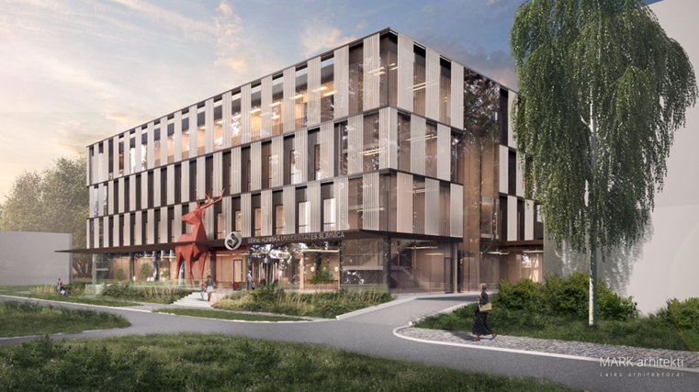
Vērtības balstīti iepirkumi BKUS

Slide 4
Vērtībās balstīti iepirkumi BKUS
Mēs ārstējam, aprūpējam, mācām un iedvesmojam, lai bērniem būtu iespējami veselīgāka un pilnvērtīgāka dzīve
Pakalpojuma kvalitāte
Pakalpojuma laiks
Ilgtspēja
Iekārtu savietojamība
Datu apmaiņa

Slide 5
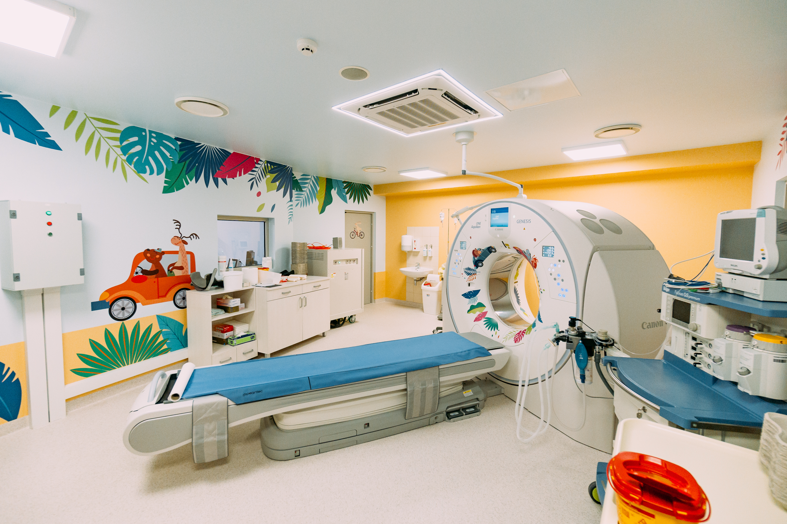
BKUS «Zaļā izcilība radiācijas drošībā»
Dozas, ko saņem BKUS pacienti radioloģisko izmeklējumu laikā ir zemākās Eiropā.

Slide 6
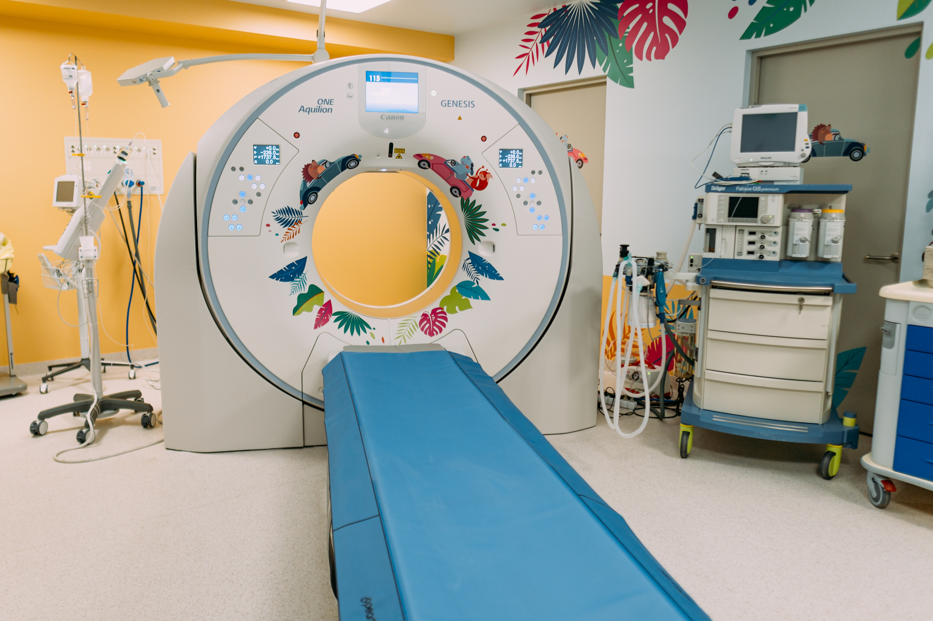
Kardioloģiskā temporālā izšķirtspēja viena atsevišķa sirds cikla laikā ne sliktāka kā 75ms
Maksimālais skanēšanas laiks pie 360° mazāks par 0.3s
AI risinājums pacientu dozu samazināšanai
Iekārta jāsavieno ar BKUS esošo PACS un SIS Andromeda, syngo.via un philips InteliSpace
Datu apstrāde izmantojot DICOM formātu

Slide 7
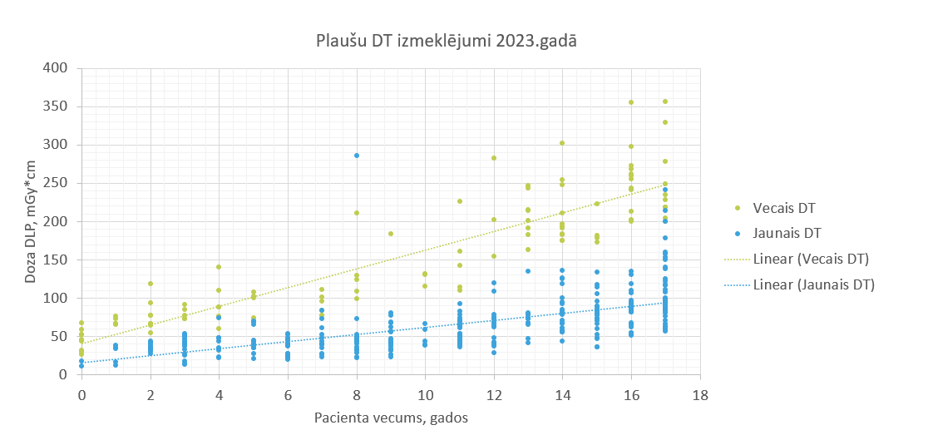

Slide 8
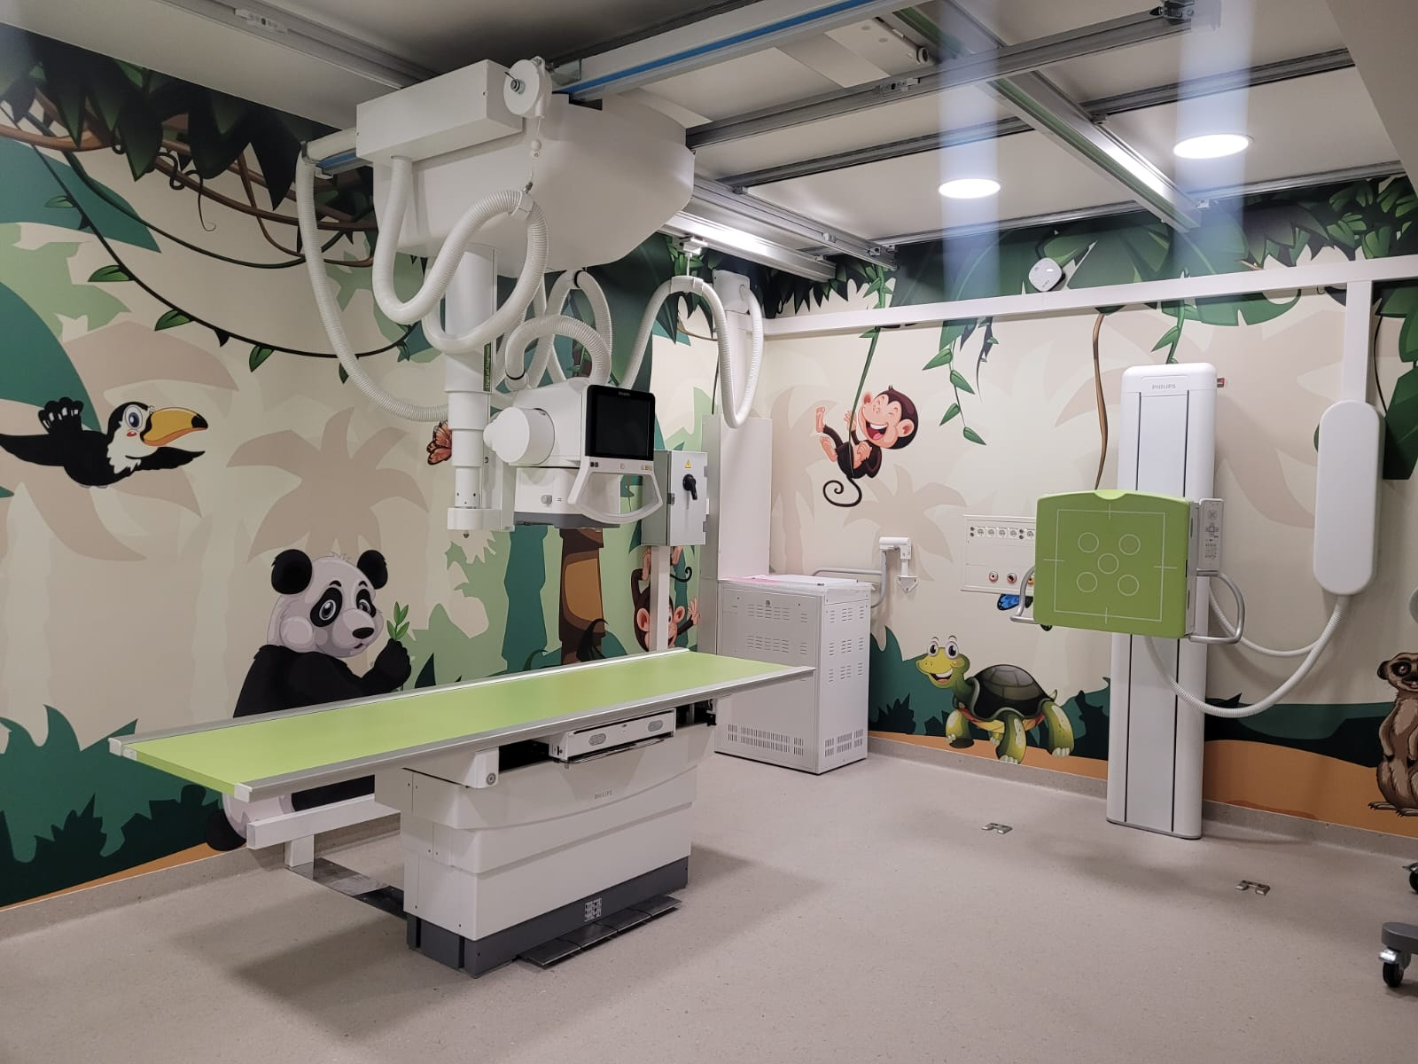
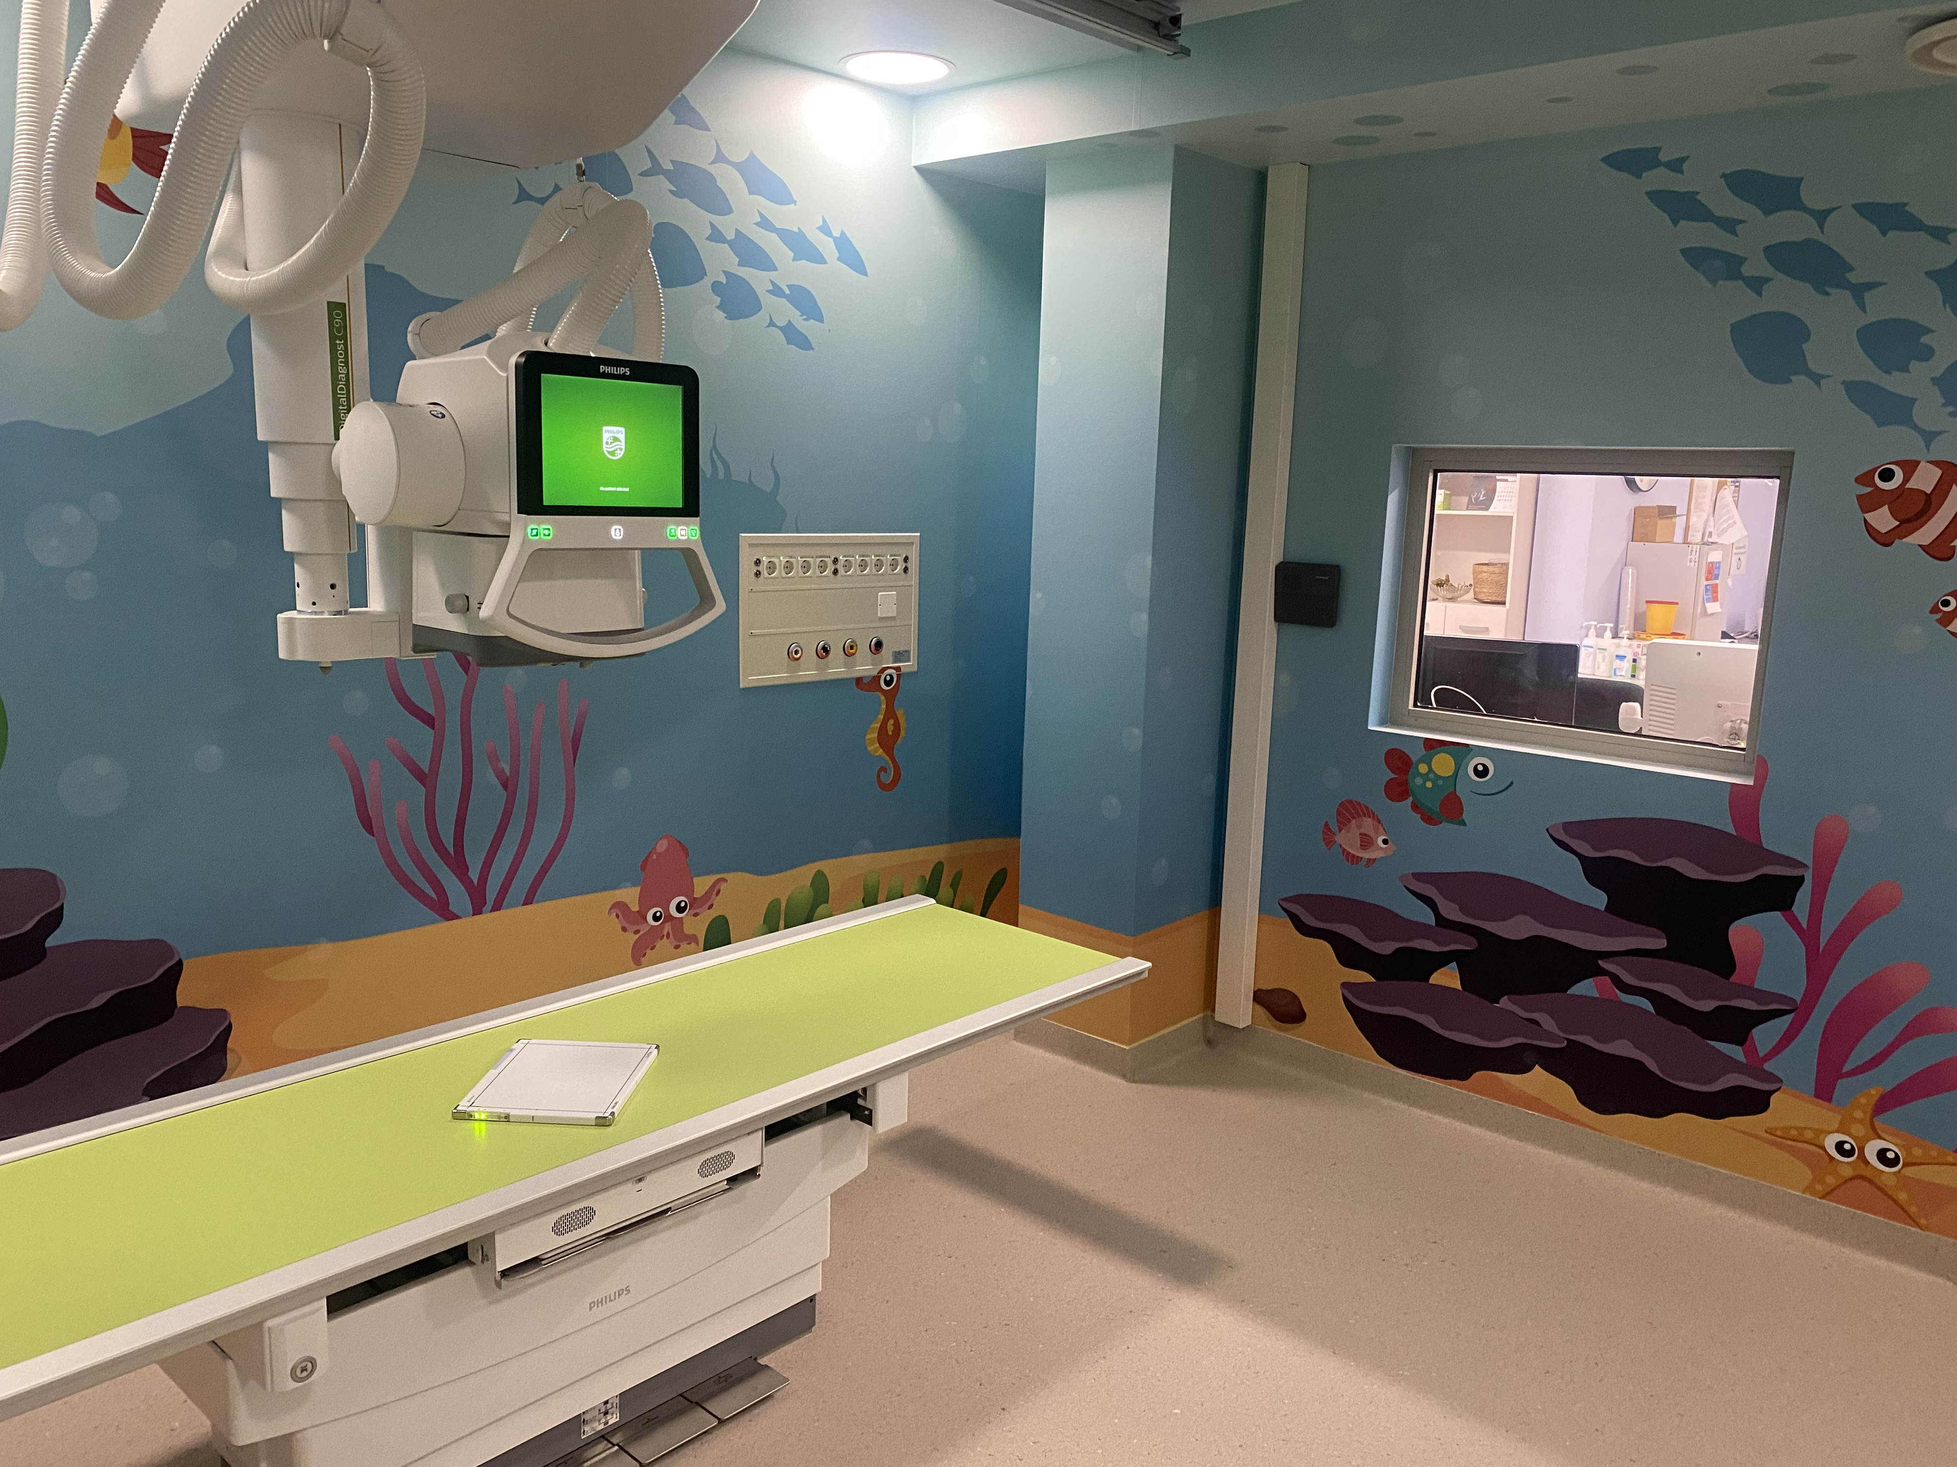
Izmeklēšanas protokoli – jaundzimušajiem, bērniem, jauniešiem, pieaugušajiem
Iespēja veikt garos izmeklējumus 120cm
Dozu mērīšanas ierīce ar integrētu kalkulācijas sistēmu
Pilna DICOM pakete iekārtas pieslēgšanai pie PACS arhīva un Modality Worklist, Archive
Datu saņemšana un sūtīšana uz PACS arhīvu, izmantojot DICOM formātu

Slide 10
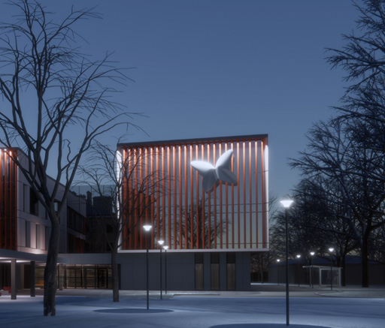
Bērnu slimnīca aug stiprāka, gudrāka un draudzīgāka!
www.bkus.lv

